Slide 2
Html 정의 및 기본 태그

Slide 3
웹표준이란?
‘표준’ 이라는 말은 결국 정해놓은 규칙이나 절차라는 의미이므로
웹 표준을 준수한다는 의미 또한 ‘ 정해 놓은 규칙을 잘 지켜서 마크 업 한다.’
라고 볼 수 있습니다.

Slide 4
웹 사이트 제작 시 구성 요소
포토샵, 일러스트 | 사이트 안에서 콘텐츠를 제공 (시각적인 콘텐츠의 내용)
Html | HTML(Hyper Text Markup Language) 웹 문서를 만들기 위하여 사용하는 기본적인 프로그래밍 언어의 한 종류.
CSS3(media query ) | 웹 문서의 전반적인 스타일을 미리 저장해 둔 스타일시트. 문서 전체의 일관성을 유지할 수 있고, 세세한 스타일 지정의 필요를 줄어들게 하였다.
Javascript & JQuery | [ 장점 ] - 웹에 특화된 기술이기 때문에 운영체제나 플랫폼에 상관없이 잘 작동되고 확장성도 높다. [ 단점 ] - 성능이나 보안이 취약 : HTML 소스코드에 함께 작성되면서 소스코드가 외부로 공개되는데, 이 과정에서 보안 취약점이 발생할 수 있다.

Slide 5
태그 란?
태그 란?
-HTML은 하이퍼텍스트 마크업 언어(HyperText Markup Language)
문서를 구성하고 있는 요소. 그리고 그 태그에는 이름과 속성이 있다.

Slide 6
태그 란?
<p> <span> <a> 등과 같이 명령어의 형태가 ‘<>( 각 괄호 )’ 로 되어 있는 것을
태그(tag)라 하며, <p>~</p> 와 같이 태그의 시작(<>)과 끝(</>)을 하나의 요소
라고 합니다.
또 이러한 요소들을 이용하여 웹 문서를 작성하는 것을 마크업(markup)이라고
합니다.

Slide 7
Html 구조
<!DOCTYPE html>
<html>
<head>
<meta http-equiv="Content-Type" content="text/html; charset=utf-8" />
<title></title>
</head>
<body>
</body>
</html>
현재 사이트에 관련된 정보를 담는 곳.
- CSS3 & javascript
현재 페이지의 내용 기록

Slide 8
Markup 주의 사항
요소는 중첩 되어야 합니다.
<p>중첩되는 요소가 있을 때는 <strong> 바르게 </ strong>표현해야 한다. </p>
<p>중첩되는 요소가 있을 때는 <strong> 바르게</ strong>
</p> 표현해야 한다.

Slide 9
Markup 주의 사항
2. 요소 및 속성 이름은 소문자 이어야 합니다.
<p><a href=“index.html”>대문페이지</a></p>
<P><A HREF=“index.html”>대문페이지</A></P>
- <a>요소에서 ‘href’와 같은 것을 속성이라고 부르며, ‘ = ‘ 다음에 오는 것을 값이라고 부릅니다.

Slide 10
Markup 주의 사항
3. 속성 값 안에는 인용부호를 붙여야 합니다.
<p><a href=“index.html”>대문페이지</a></p>
<p><a href=index.html>대문페이지</a></p>
- 한 쌍의 태그로 이루어져 있지 않고 하나의 태그로 되어 있는 요소를 ‘ 빈 요소’ 라고 합니다.
- 빈 요소의 경우에도 ‘ / ‘로 닫아 주어야 합니다.
Ex) 자주 쓰는 빈 요소 <br/>, <hr/>, <img/>, <input/>, <area/>, <meta/>, <link/>

Slide 11
Markup 주의 사항
4. 속성은 속성값과 함께 써 주어야 합니다.
<input disabled=“disabled”/>
<input disabled/>
- 속성은 속성 값과 같이 선언해야 하며, 생략하면 안됩니다.

Slide 12
Markup 주의 사항
5. Img와 area 요소에는 alt속성이 있어야 합니다.
<img src=“a.jpg” alt=“오늘”/>
<img src=“a.jpg” />
- <img>요소에 alt를 주어야 하는 이유는 문법적으로도 필요하지만 이미지를 볼 수 없는 환경에서도
충분히 그 이미지에 대한 정보를 제공해 주어야 하기 때문입니다.

Slide 13
Markup 주의 사항
6. 특수 문자를 쓸 때는 Entity Name 또는 Entity code를 사용합니다.
<p>you &amp; me </p>
<p>you & me </p>
특수 문자를 ‘&’를 출력하기 위해 그냥 ‘&’을 쓰게 되면 Entity Name이나 Entity code 맨앞에 오는 & 로 오인하여
문법적 오류가 발생합니다. 따라서 이러한 문제들을 발생시키지 않으려면 특수 문자의 경우
Entity로 변환하여 기술해야 합니다.
http://entitycode.com

Slide 14
Markup 주의 사항
7. 주석처리
<!-- 이 곳 부터 주석처리 공간입니다. →
HTML에서는 주석처리 할 부분 전면에 <!--, 후면에 --> 삽입하여 코드가 로드 되어 실행하는 것을 막음.
주로 단락별 설명문을 간략하게 작성하여 타인 또는 작성자에게 상기시키기 위함
단, 너무 많은 양의 주석처리는 로딩시간을 지연시키거나 다른 태그를 불러오는데 방해요인으로 작용.

Slide 15
HTML 구조
<HTML>, <HEAD>, <TITLE>, <BODY> 4가지의 기본 태그로 구성
<!DOCTYPE html>
<html> <head>
<meta charset="utf-8"> <title> 문서의 제목이 들어 갑니다.</title> </head>
<!--HEAD 부분 --> <body>
html 문서의 본문 내용이 들어갑니다.
</body>
<!--BODY 부분 -->
</html>

Slide 16
HTML 구조
!doctype: 현재 웹 문서가 어떤 HTML 버전에 맞게 작성되었는지를 알려줍니다.
<html> ~ </html> : HTML 문서의 시작 부분에는 <html> 태그를, 그리고 문서 마지막에는
</html> 태그 사용
<head> ~ </head>: 문서 제작자나 사용된 언어, 문서의 제목 등 HTML 문서의 정보들 포함
요소 | 설명
<meta> | 웹 페이지를 만들 때 필요한 정보(메타 정보) 지정
<title> | 웹 페이지 제목 지정
<link> | 일반적인 외부의 CSS 파일을 연결할 때 사용
<script> | 주로 자바스크립트를 선언할 때 사용
<style> | 문서 내부에 직접 스타일(CSS)을 정의

Slide 17
HTML 기본 요소
1. 블록요소(Block Element)
마크업 시 <<줄 바꿈>>이 일어나는 성질
한 줄씩 출력되는 것은 블록 요소.
<h1> ~ <h6>, <p>태그는 블록의 성질을 갖고 있음.
<!DOCTYPE html>
<html>
<head>
<meta charset="UTF-8" />
<title>블록 요소(Block Element)</title>
</head>
<body>
<h1>블록 요소 (Block Element)</h1>
<h2>블록 요소 성질</h2>
<p>블록 요소는 줄 바꿈 성질을 갖고 있습니다.</p>
</body>
</html>

Slide 18
HTML 기본 요소
2. 인라인 요소(Inline Element)
마크업 시 <<줄 바꿈>>이 일어나는 않음
<h1> ~ <h6>, <p> 태그는 블록 요소를 갖고 있기
때문에 한 줄씩 출력.
<p>태그 내부에 있는 <strong>, <a>는 인라인 요소
성질을 갖고 있기 때문에 줄 바꿈이 발생하지 않음.
<!DOCTYPE html>
<html>
<head>
<meta charset="UTF-8" />
<title>인라인 요소(Inline Element)</title>
</head>
<body>
<h1>인라인 요소 (Inline Element)</h1>
<h2>인라인 요소 성질</h2>
<p>
<strong>인라인 요소는 한 줄로 출력</strong>
<a href="#">인라인 요소 링크</a>
</p>
</body>
</html>

Slide 19
HTML 기본 요소
3. 블록 요소와 인라인 요소 정리
요소 | 특징
블록 요소 | 줄바꿈(○) 블록 요소 안에는 텍스트(문자)와 인라인 요소 포함 가능 블록 요소 안에 블록 요소를 포함할 수 있으나, 그 예외도 있음.
인라인 요소 | 줄바꿈(ⅹ) 인라인 요소 안에 텍스트(문자)와 인라인 요소 포함 가능 원칙적으로 인라인 요소 안에 블록 요소 포함 불가

Slide 20
HTML 기본 요소
4. 타이틀(Title)
<h> 요소는 큰 제목 순에서부터<h1> ~ <h6>로 사용합니다.
 | Ie7 | Ie8 | FF2 | FF3 | Opera | Safari3.1
H1 | 24pt | 2em | 32px | 32px | 32px | 32px
H2 | 18pt | 1.5em | 24px | 24px | 24px | 24px
H3 | 13.55pt | 1.17em | 18.7333px | 18.7167px | 18px | 19px
H4 |  | 1em
H5 | 10pt | 0.83em | 13.2667px | 13.2833px | 13px | 13px
H6 | 7.55pt | 0.67em | 10.7333px | 10.7167px | 10px | 11px

Slide 21
HTML 기본 요소
5. 단락(Paragraph)
- 단락을 정의 하는 태그는 <p>를 의미.
- 블록 요소 성질을 갖고 있음.
<!DOCTYPE html>
<html>
<head>
<meta charset="UTF-8" />
<title>단락(Paragraph)</title>
</head>
<body>
<h1>단락 요소 (Paragraph)</h1>
<h2>단락 요소의 특징</h2>
<p>단락을 정의하는 p요소는 블록 요소이므로 줄 바꿈이 일어납니다. </p>
<p>p 요소는 텍스트와 인라인 요소를 포함할 수 있지만 같은 블록 요소는 포함할 수 없습니다. </p>
</body>
</html>

Slide 22
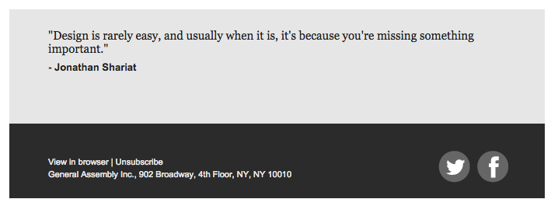
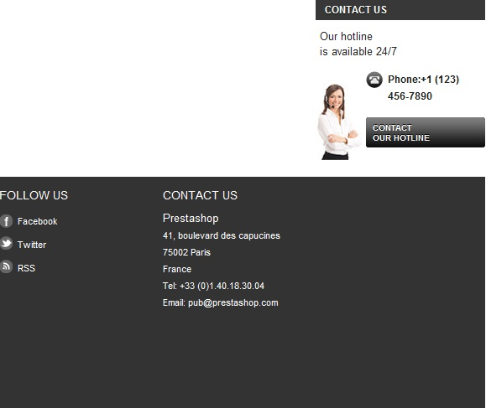
HTML 기본 요소
6. 주소(Address)
- 웹 문서 하단을 <footer>태그 사용(HTML5 적용 시)
- 이곳에 들어갈 내용은 연락처, 주소, 저작권, SNS 아이콘 등을 포함함.

Slide 23
HTML 기본 요소
6. 주소(Address)
- Address 태그는 블록 요소 입니다.
<!DOCTYPE html>
<html>
<head>
<meta charset="UTF-8" />
<title>주소(Address)</title>
</head>
<body>
<h1>작성자 주소 (Address)</h1>
<address>경기도 수원시 영통구삼성로 129 (매탄동) 삼성전자주식회사 연락처 : 031-1111-2222<br />
COPYRIGHT &copy; samsungelectronic. All Rights Reserved
</address>
</body>
</html>

Slide 24
HTML 기본 요소
7. 구분선(Horizontal Line)
- 웹 문서 내부에 구분선을 그을 때 사용하는 요소는 <hr/>. 블록요소 성질.
- <hr/>은 빈 요소이기 때문에 <hr></hr>으로 사용 (×)
<!DOCTYPE html>
<html>
<head>
<meta charset="UTF-8" />
<title>구분선(Horizontal Line)</title>
</head>
<body>
<h1>구분선 긋기 (Horizontal Line)</h1>
<hr />
<p>첫 번째 내용입니다.</p>
<hr />
<p>두 번째 내용입니다.</p>
</body>
</html>

Slide 25
HTML 기본 요소
8. 텍스트(Text)
- 텍스트 요소는 강조, 생략어, 추가 글, 취소 글, 첨자, 두문자어로 활용.
구분 | 요소 | 설명
강조 | <em> | 이탤릭체로 출력
 | <strong> | 볼드체로 출력
취소선 | <del> | 가운데 취소선을 생성
밑줄 | <ins> | 밑줄 생성
윗첨자 | <sup> | 문자 상단에 사용하는 숫자 혹은 기호 텍스트 사용
아래첨자 | <sub> | 문자 하단에 사용하는 숫자 혹은 기호 텍스트 사용

Slide 26
HTML 기본 요소
폰트 태그 <Hn> ~ </Hn> 태그 - <H1>태그가 가장 크고 <H6>태그가 가장 작음.
단락 태그 <p> ~ </p> 태그 - Html4와 거의 변화 없음
<br/>줄 바꿈 태그
<a>태그 -하이퍼텍스트를 만들어주는 태그
글자의 스타일 태그 -<b> ~ </b> : bold체를 만든다. -<i> ~ </i> : 이탤릭체를 만든다. -<sub> ~ </sub> : 아래첨자를 만든다. -<sup> ~ </sup> : 위첨자를 만든다. -<ins> ~ </ins> : 밑줄그은 문자를 만든다. -<del> ~ </del> : 취소선을 만든다.(가운데 선) SPAN 태그는 "Inline Text Container (문장 단위로 텍스트 영역을 지정하는 것)"인데, 그 자체로는 아무 역할도 하지 않고, 문장의 특정 구역에 CSS스타일을 지정할 때 사용합니다.

Slide 27
HTML 기본 요소
9. 이미지(Images)
- 웹 문서에 이미지를 불러오는 요소로 인라인 요소의 특징을 갖고 있음.
<img src=”이미지 파일명” width=”가로 길이” height=”세로 길이” alt=”대체 텍스트” />
<!DOCTYPE html>
<html>
<head>
<meta charset="UTF-8" />
<title>이미지</title>
</head>
<body>
<h1><img src="images/kakaofriends-001.jpg" width="400" height="200" alt="카카오 프렌즈-01" /></h1>
<p><img src="images/macbook-001.jpg" width="400" height="200" alt="macbook-01" /></p>
</body>
</html>

Slide 28
HTML 기본 요소
10. 링크(Link)
- 텍스트나 이미지를 통하여 다른 곳으로 연결해 주는 역할.
<a href=”url 주소”>텍스트 또는 이미지</a>
<!DOCTYPE html>
<html>
<head>
<meta charset="UTF-8" />
<title>링크(Link)</title>
</head>
<body>
<h1>a요소</h1>
<p>
<a href="https://www.naver.com" title="네이버로이동">네이버 바로가기</a><br />
<a href="https://www.moe.go.kr" target="_blank">교육부</a>
</p>
<p><a href="https://www.moe.go.kr"><img src="images/Ministry-Education.jpg" alt="교육부" /></a></p>
</body>
</html>

Slide 29
HTML 기본 요소
10. 링크(Link)
- title : 해당 링크에 마우스를 가져가면 Link에 대한 설명이 나옴.
- target : 링크를 클릭시, 창의 오픈 방식을 결정.
요소 | 설명
_self | 연결할 문서를 클릭한 창에서 오픈
_blank | 연결할 문서를 새 창에서 오픈
_parent | 부모의 창에서 오픈(단, 부모가 없으면 _self처럼 표시)
_top | 가장 상위의 창에서 오픈(단, 부모가 없으면 _self처럼 표시)

Slide 30
Html 기본 : 리스트 태그
리스트 태그 : <ul> <li> <ol> <dl> <dt> <dd>
-리스트를 표현하는 가장 많이 사용되고 있는 태그들 중 하나입니다.
<dl>
<dt>대상</dt>
<dd>휴가철 숙박업소 관련 실태조사</dd>
<dt>크기</dt>
<dd>4인 가족 기준</dd>
<dt>가격</dt>
<dd>성인 : 1인 20,000원</dd>
<dd>유아 : 무료</dd>
</dl>
순서 없는 목록 태그
- Unordered list
순서 있는 목록 태그
- Ordered list
정의 목록 태그
- Definition list
<ul>
<li></li>
<li></li>
<li></li>
<li></li>
</ul>
<ol>
<li></li>
<li></li>
<li></li>
<li></li>
</ol>
<dl>
<dt>제목</dt>
<dd>내용01</dd>
<dd>내용02</dd>
<dd>내용03</dd>
</dl>

Slide 31
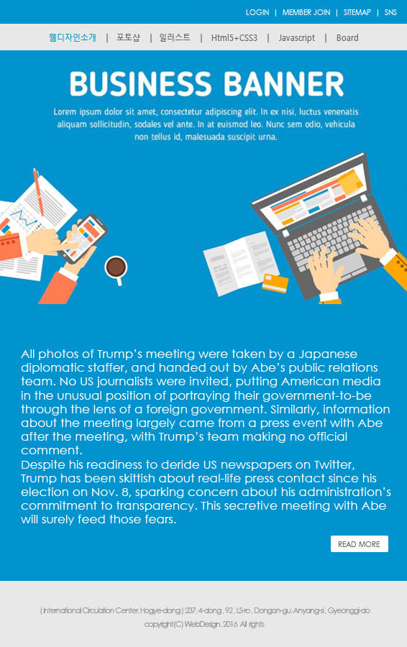
Html 기본 : div 레이아웃
<table>
<tr>
<td></td>
</tr>
</table>
웹 표준 : <div></div>
- 사이트 내에서의 유지,보수가 용이 (콘텐츠와 문서 모양을 분리)
- 마크업 용량이 단축 (코드량이 줄어듬과 동시 로딩 시간이 빨라짐)
- 웹접근성이 높아짐 (최대한 많은 웹 브라우저와 장치를 읽을 수 있어, 브라우저, 휴대폰, PDA, 장애인 지원 소프트웨어에서 도 콘텐츠를 쉽게 읽을 수 있음.)
- 호환성 보장

Slide 32
Html 기본 : div 레이아웃
<header><nav>
<!doctype html>
<html>
<head>
<meta content="text/html; charset=utf-8">
<title>시멘틱 태그</title>
</head>
<body>
<header>
</header>
<section>
<article>
</article>
</section>
<footer>
</footer>
</body>
</html>
사이트로고 및 메뉴가 위치함
<section>
웹 상에서 보여지는 콘텐츠 영역
내용에 따라서<article> 사용
<footer>
사이트 정보 입력

Slide 33
Html 기본 : CSS(cascading style sheets)
- CSS(cascading style sheets) 3가지 적용 예시
1 | 인라인 스타일 방법을 통한 스타일 적용 방법
 | 스타일을 적용하고자 하는 태그 안에 style 속성을 삽입. Ex) <p style=“font-size:12px; color:#999999;”>인라인스타일</p>
2 | 내부 스타일 시트
 | 작업하는 페이지 <head>와</head>에 적용. 여러 페이지에 적용하기가 힘듬.
3 | 외부 스타일 시트
 | 별도의 CSS파일(이름.CSS)을 만들어 사용하는 방식. 사이트 작업 시 페이지가 많을 때 한번에 효과적으로 적용됨. Ex) <link rel=“stylesheet” type=“text/css” href=“스타일 시트 저장 경로”>

Slide 34
Html 기본 : 선택자
- 웹 문서의 전반적인 스타일을 미리 저장해 둔 파일
스타일 모양을 설정할 부분을 선택하는 Selector
1 | 전체 태그요소 셀렉터 | *
2 | 태그 셀렉터(type 셀렉터) | 태그 요소
3 | 아이디 셀렉터 | #아이디명
4 | 클래스 셀렉터 | .클래스명
5 | 후손 셀렉터 | 공백
6 | 자식 셀렉터 | >
7 | 반응 셀렉터 | :active , :hover

Slide 35
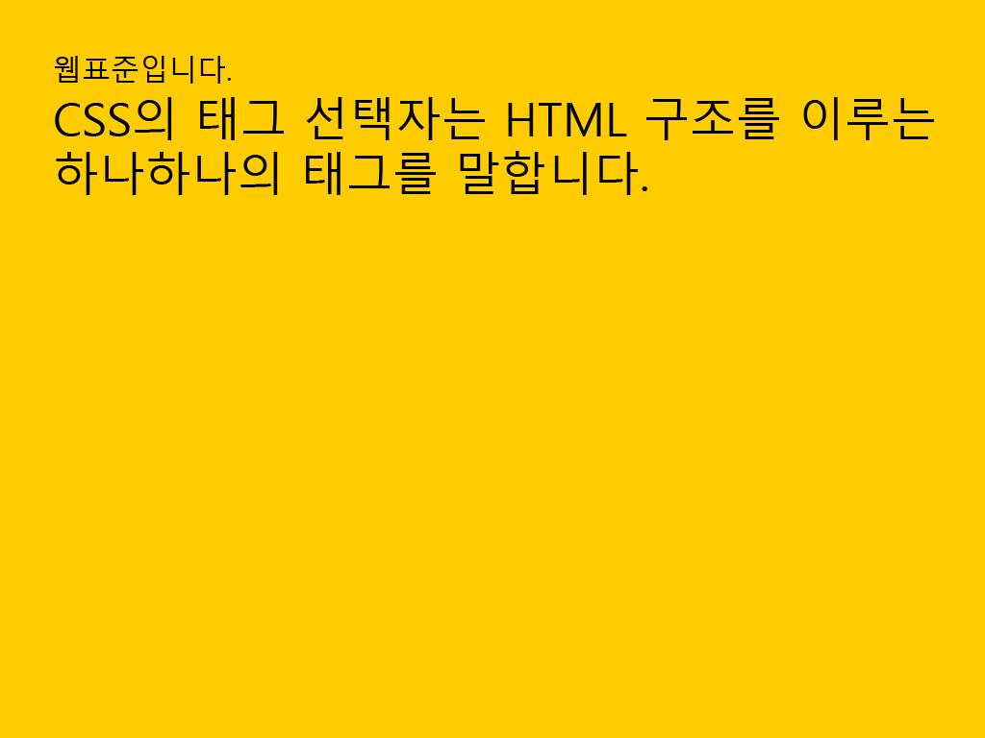
Html 기본 : 태그 선택자
- 현재 페이지에서 태그의 속성값을 따로 지정하는 방법
<!DOCTYPE HTML>
<html>
<head>
<meta http-equiv="Content-Type" content="text/html; charset=utf-8">
<title>전체 선택자</title>
<style>
P{ color:#000000; font-size:12px;}
H1{color:blue;}
</style>
</head>
<body>
<p>웹표준입니다.</p>
<h1>CSS에서 태그 선택자는 HTML 구조를 이루는 하나하나의
태그를 말합니다.
</h1>
</body>
</html>

Slide 36
Html 기본 : tag, id(#), class(.)혼합
- tag, id, class를 혼합하여 CSS에서 속성을 설정 할 수 있습니다.
<div id="header">
<h3>header 부분입니다.</h3>
</div>
<div id="wrap">
<div id="content">
<ul>
<li class="menu">menu01</li>
<li>menu02</li>
<li class="menu">menu03</li>
<li>menu04</li>
</ul>
<ol>
<li class="menu">menu01</li>
<li>menu02</li>
<li class="menu">menu03</li>
<li>menu04</li>
</ol>
</div>
<div id="side_banner">
<h3>banner</h3>
</div>
</div>
<div id="footer">
<h3>footer 부분입니다.</h3>
</div>
<style>
#header{ width:700px; background-color:#FFCC00; border:1px solid #999999;
text-align:center; }
#wrap{ width:700px; background-color:#66CC99; border:1px solid #999999;
text-align:center; overflow:hidden; }
#content{ width:450px; border-right:2px solid #999999; float:left; }
#sider_banner{ float:left; }
#footer{ clear:both; width:700px; background-color:#FFCC00; border:1px solid #999999;
text-align:center; }
ul li.menu{color:#000000;} 클래스 선택자
H3{ color:#cc3456; } 태그 선택자
</style>

Slide 37
Html 기본 : * 선택자란?
- 전체라는 의미의 *선택자를 사용하면 문서 전체를 선택하는 의미가 있습니다.
<!doctype html>
<html>
<head>
<meta content="text/html; charset=utf-8">
<title>전체 선택자</title>
</head>
<body>
<h1>웹표준 입니다.</h1>
<p>웹표준 입니다.</p>
<div>
<h1>웹표준 입니다.</h1>
<p>웹표준 입니다.</p>
</div>
</body>
</html>
웹표준 입니다.
<style>
*{
color:#ffd800;
}
</style>
웹표준 입니다.
웹표준 입니다.
p{ color:blue;}
웹표준 입니다.
웹표준 입니다.
웹표준 입니다.

Slide 38
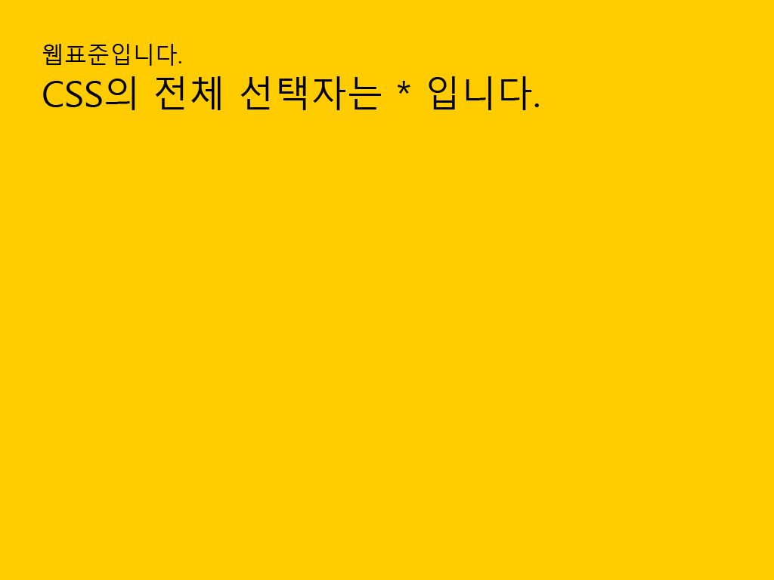
Html 기본 : * 전체 선택자
- 현재 페이지 및 전체페이지의 속성값을 한번에 지정
<!DOCTYPE HTML>
<html>
<head>
<meta http-equiv="Content-Type" content="text/html; charset=utf-8">
<title>전체 선택자</title>
<style>
*{
background-color:#ffcc00;
color:#FFFFFF;
}
</style>
</head>
<body>
<p>웹표준입니다.</p>
<h1>CSS에서 전체 선택자는 * 입니다.</h1>
</body>
</html>

Slide 39
Html 기본 : id & class 선택자
ID 선택자와 CLASS 선택자의 차이
프로그래머들이 자바스크립 파일과 마크업라인의 동적인 출력을 위해서
ID값을 많이 쓰기 때문에 ID는 대체적으로 전체적인 큰골격의 이름에만 사용하는 것이 일반적.
즉 HEADER, NAV, SECTION, FOOTER 같은 큰 골격에만 ID를 사용.
ID를 남발 하는것 보다는 CLASS를 많이 사용하는 것이 적합.

Slide 40
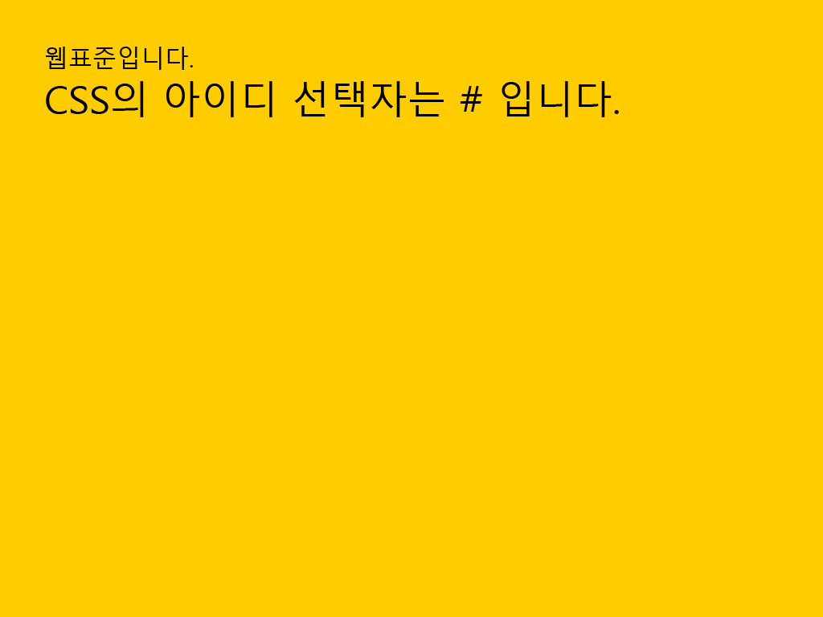
Html 기본 : 아이디 선택자
- id는 식별자를 의미하므로 페이지에서 같은 이름을 오직 한 번만 사용함.
<style>
#header{ color:#3399FF; }
#section{font-size:12px; color:#666666;}
</style>
<div id="header">
<h2>아이디 선택자는 Header 입니다.</h2>
</div>
<div id="section">
<h4>아이디 선택자는 section 입니다.</h4>
<p>인터넷 서비스의 하나인 월드 와이드 웹을 통해 볼 수 있는 문서를 만들 때 사용하는 프로그래밍 언어의 한 종류이다.<br/>
특히 하이퍼텍스트를 작성하기 위해 개발되었으며, 인터넷에서 웹을 통해 접근되는 대부분의 웹 페이지들은 HTML로 작성된다.</p>
</div>
<div id="footer">
<p>address : 경기도 안양시 동안구 호계동 엘에스로1004 (국제유통단지) 14동 379호<br/>
Email : Design@naver.com | Tel : 010.2345.7869 | Fax : 031.1234.5678
</p>
</div>

Slide 41
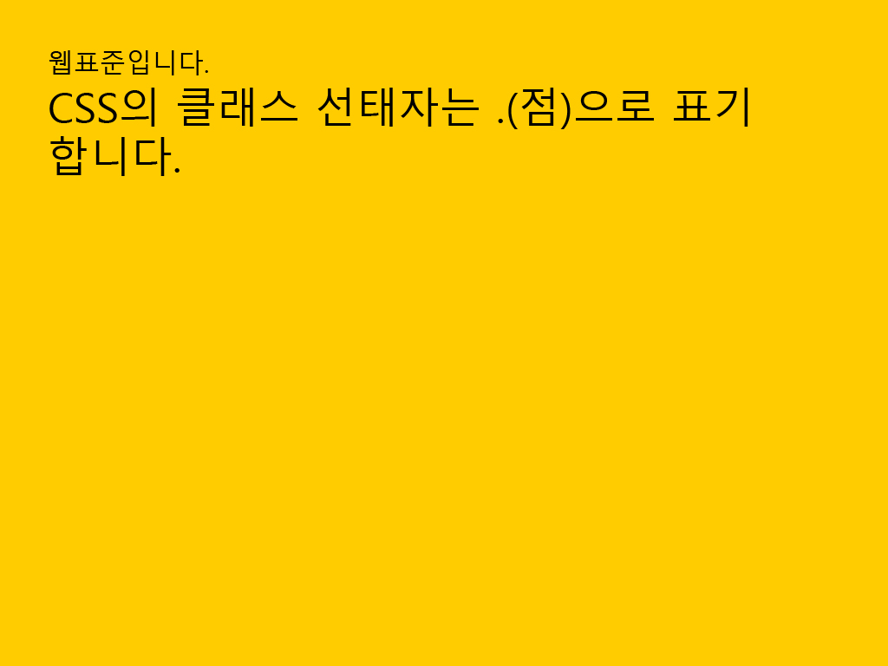
Html 기본 : 클래스 선택자
- class는 집합을 의미하므로 페이지에서 같은 이름을 여러 번 사용할 수 있습니다.
<style>
p{ color:#3399FF; }
.ad {font-size:12px; color:#666666;}
</style>
<div id="header">
<h2>아이디 선택자는 Header 입니다.</h2>
</div>
<div id="section">
<h4>아이디 선택자는 section 입니다.</h4>
<p>인터넷 서비스의 하나인 월드 와이드 웹을 통해 볼 수 있는 문서를 만들 때 사용하는 프로그래밍 언어의 한 종류이다.<br/>
특히 하이퍼텍스트를 작성하기 위해 개발되었으며, 인터넷에서 웹을 통해 접근되는 대부분의 웹 페이지들은 HTML로 작성된다.</p>
</div>
<div id="footer">
<p class=“ad”>address : 경기도 안양시 동안구 호계동 엘에스로1004 (국제유통단지) 14동 379호<br/>
Email : Design@naver.com | Tel : 010.2345.7869 | Fax : 031.1234.5678
</p>
</div>

Slide 42
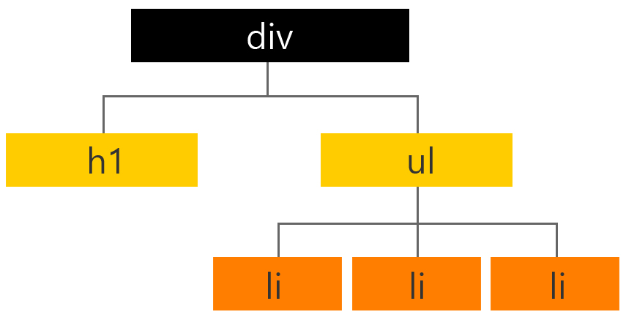
Html 기본 : 후손과 자손 선택자
- 후손 선택자와 자손 선택자는 특정한 태그의 자손과 후손을 선택할 때 사용
- 자손 선택자
현재Div 기준으로 바로 아래 위치한 태그
- 후손 선택자
현재 Div 기준으로 모든 태그

Slide 43
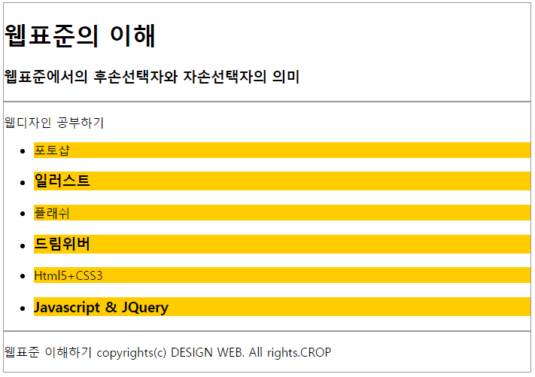
Html 기본 : 후손 선택자
- 특정한 태그 아래에 있는 후손을 선택할 때 사용.
<div id="header">
<div class="tt">
<h1>웹표준의 이해</h1>
</div>
<div class="st">
<h3>웹표준에서의 후손선택자와 자손선택자의 의미</h3>
</div>
</div>
<div id="section">
<div class="article">
<p>웹디자인 공부하기</p>
<ul>
<li><p>포토샵</p></li>
<li><h3>일러스트</h3></li>
<li><p>플래쉬</p></li>
<li><h3>드림위버</h3></li>
<li><p>Html5+CSS3</p></li>
<li><h3>Javascript & JQuery</h3></li>
</ul>
</div>
</div>
<div id="footer">
<p>웹표준 이해하기 copyrights(c) DESIGN WEB. All rights.CROP</p>
</div>
<style>
#header, #section, #footer{
border:1px solid #999999;
width:700px;
}
div li{
background-color:#FFCC00;
}
</style>

Slide 44
Html 기본 : 자손 선택자
- 특정한 태그 아래에 있는 자손을 선택할 때 사용.
<div id="header">
<div class="tt">
<h1>웹표준의 이해</h1>
</div>
<div class="st">
<h3>웹표준에서의 후손선택자와 자손선택자의 의미</h3>
</div>
</div>
<div id="section">
<div class="article">
<p>웹디자인 공부하기</p>
<ul>
<li><p>포토샵</p></li>
<li><h3>일러스트</h3></li>
<li><p>플래쉬</p></li>
<li><h3>드림위버</h3></li>
<li><p>Html5+CSS3</p></li>
<li><h3>Javascript & JQuery</h3></li>
</ul>
</div>
</div>
<div id="footer">
<p>웹표준 이해하기 copyrights(c) DESIGN WEB. All rights.CROP</p>
</div>
<style>
#header, #section, #footer{
border:1px solid #999999;
width:700px;
}
div li{
background-color:#FFCC00;
}
div > h3{
background-color:#0099FF;
}
.article > ul > li > h3{
background-color:#00CC00;
}
</style>

Slide 45
Html 기본 : 전체와 특정태그의 혼합
- 전체적으로 속성을 설정한 다음 특정 태그의 속성을 변경합니다.
<!doctype html>
<html>
<head>
<meta content="text/html; charset=utf-8">
<title>전체 선택자</title>
</head>
<body>
<h1>웹표준 입니다.</h1>
<p>웹표준 입니다.</p>
<div>
<h1>웹표준 입니다.</h1>
<p>웹표준 입니다.</p>
</div>
</body>
</html>
웹표준 입니다.
<style>
*{
color:#ffd800;
}
</style>
웹표준 입니다.
웹표준 입니다.
p{ color:blue;}
웹표준 입니다.
웹표준 입니다.
웹표준 입니다.

Slide 46
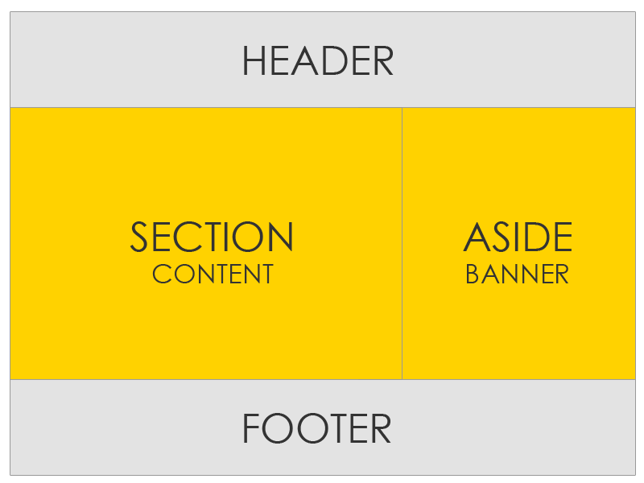
Html 기본 : id(#) 와 class(.)
- 태그의 id와 class를 이용하여 CSS에서 속성을 설정할 수 있습니다.
<!-- header 시작 -->
<div id="header">
<h3>header 부분입니다.</h3>
</div>
<!-- header 끝 -->
<!-- 콘텐츠 시작 -->
<div id="wrap">
<div id="content">
<ul>
<li class="menu01">menu01</li>
<li class="menu02">menu02</li>
<li class="menu03">menu03</li>
<li class="menu04">menu04</li>
<li class="menu05">menu04</li>
</ul>
</div>
<div id="side_banner">
<h3>banner</h3>
</div>
</div>
<!-- 콘텐츠 끝 -->
<!-- footer 시작 -->
<div id="footer">
<h3>footer 부분입니다.</h3>
</div>
<!-- footer 끝 -->
<style>
#header{ width:700px; background-color:#FFCC00; border:1px solid #999999; text-align:center; }
#wrap{ width:700px; background-color:#66CC99; border:1px solid #999999; text-align:center; overflow:hidden; }
#content{ width:450px; border-right:2px solid #999999; float:left; }
#sider_banner{ float:left; }
#footer{ clear:both; width:700px; background-color:#FFCC00; border:1px solid #999999; text-align:center; }
.menu01{ color:#3366FF; font-weight:bold; }
.menu01, .menu03, .menu05{ font-size:12px; }
h3{color:#666666;}
</style>

Slide 47
nth-child(n) & nth-of-type(n)
nth-child(n) | nth-of-type(n)
부모 엘리먼트의 모든 자식 엘리먼트중 n번째 | 부모 엘리먼트의 특정 자식 엘리먼트중 n번째

